Slide 1
衛福部H-ISAC_開發規範及需求

Slide 2
軟體工程師
3年以上資訊系統開發經驗
熟悉JAVA或C#
熟悉 JavaScript,JQuery
熟悉 SQL語法

Slide 3
資安訊分享與析中心平台系統架構
1.系統管理
2.通報系統
3.警訊發布系統
4.資安資訊分享系統
5.公開資訊系統

Slide 4
開發時程
系統/人數 | 2017/12 | 2018/1 | 2018/2 | 2018/3
系統管理/2人 | 架構/開發 | 開發 | 開發 單元測試 | 整合及測試
通報系統/2人 | 12/15 開發 | 開發 | 開發 單元測試 | 整合及測試
警訊發布系統/2人 | 12/15 開發 | 開發 | 開發 單元測試 | 整合及測試
資安資訊分享系統/2人 | 12/20 開發 | 開發 | 開發 單元測試 | 整合及測試
公開資訊系統/耀華(組) | 12/15 開發 | 開發 | 開發 單元測試 | 整合及測試

Slide 5
開發環境及工具
Java JDK(8)安裝(http://www.oracle.com/technetwork/java/javase/downloads/)
Apache Tomcat(8.5.x)安裝(http://tomcat.apache.org/)
STS(3.x.x)安裝(https://spring.io/tools/sts)
Git安裝(https://git-scm.com/)
Tortoisegit安裝(https://tortoisegit.org/)
SQL Server 2017 SSEI-Dev安裝(https://www.microsoft.com/zh-tw/sql-server/sql-server-downloads)

Slide 6
GitHub
ut000063, jaishin, guluzoey, gali3344, wangfalcon, TsungYuChiang, topblue

Slide 7
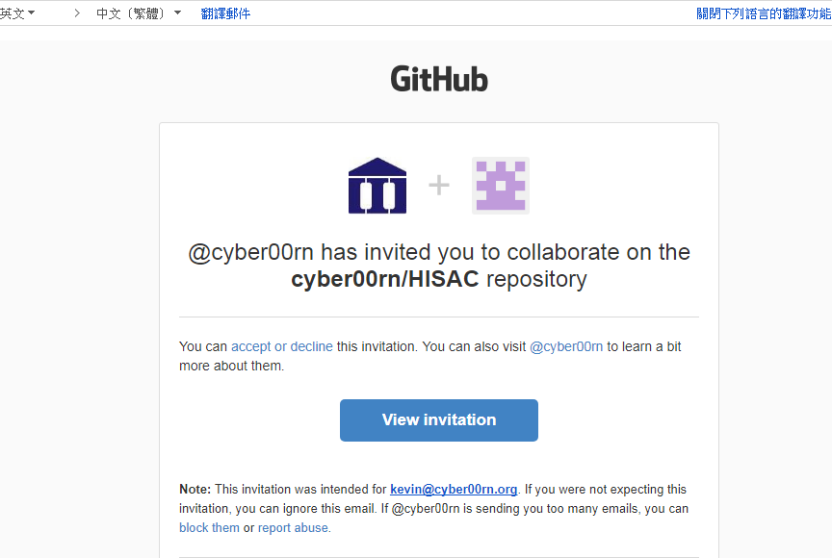

Slide 8
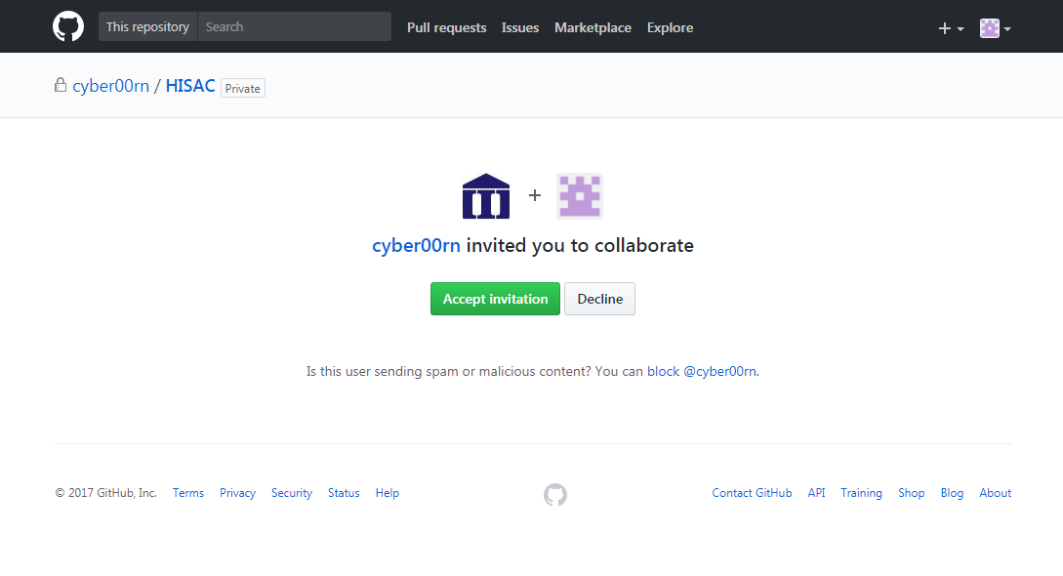

Slide 9
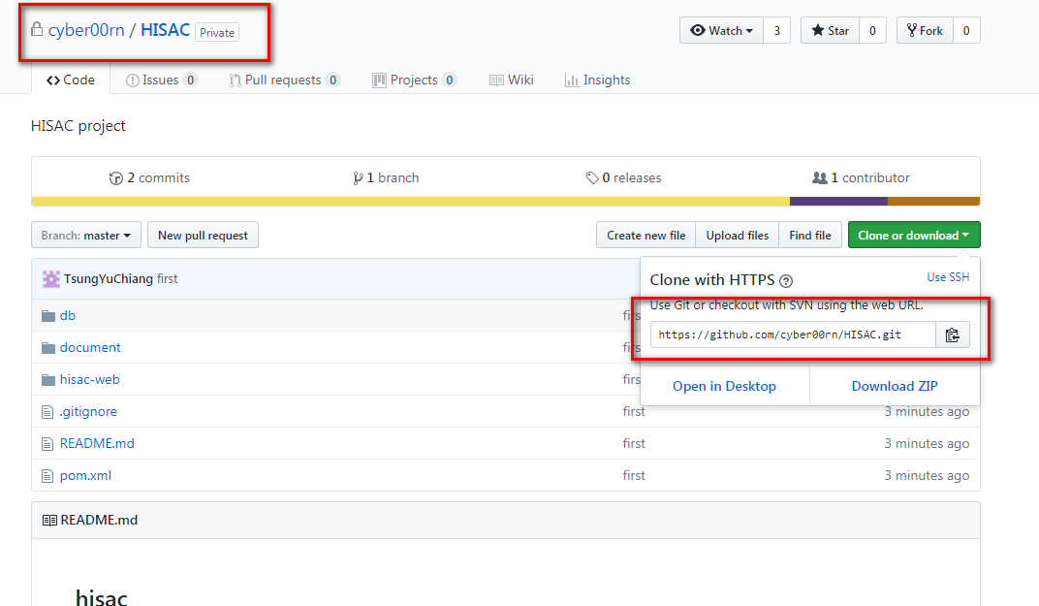

Slide 10
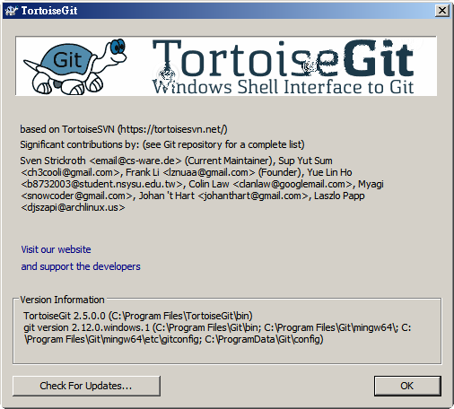
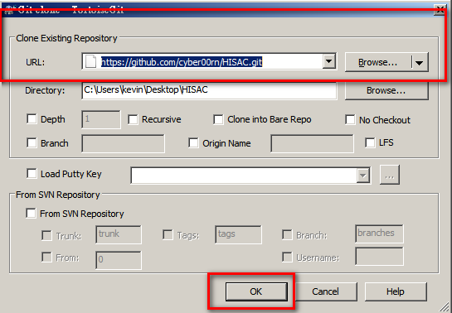
Git Clone
https://github.com/cyber00rn/HISAC.git

Slide 11
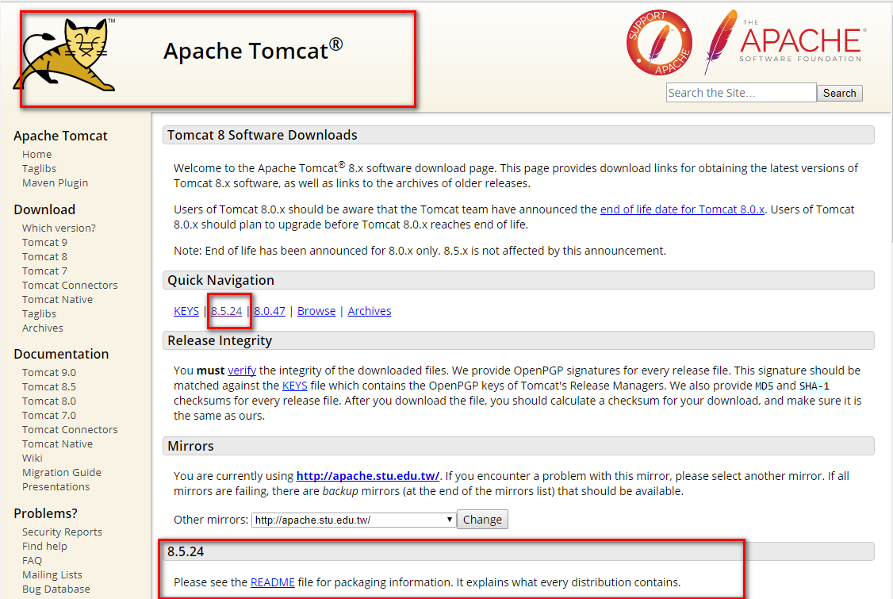

Slide 12
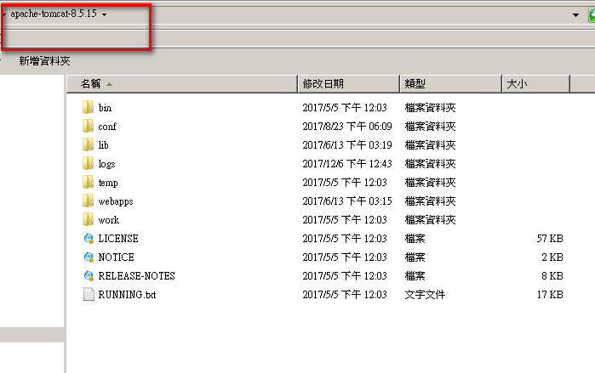

Slide 13
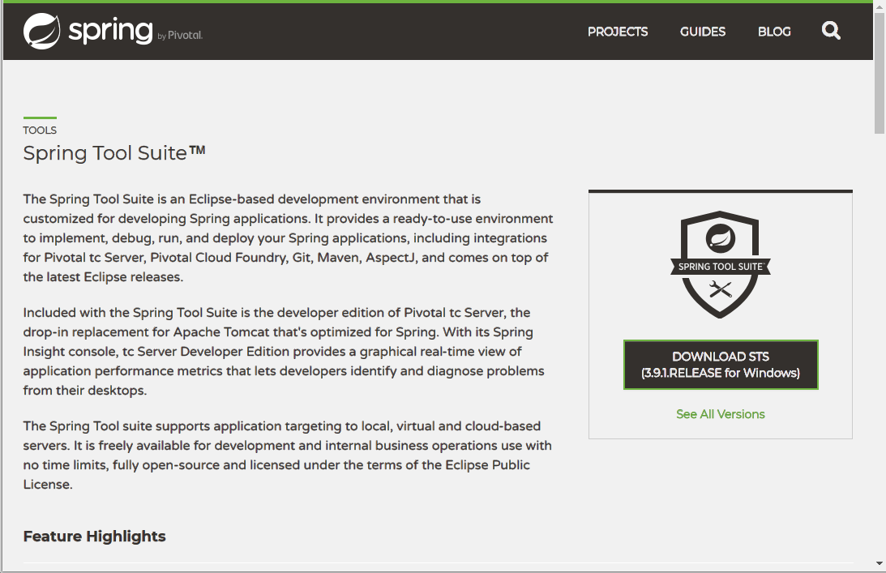
Spring Tool Suite™

Slide 14
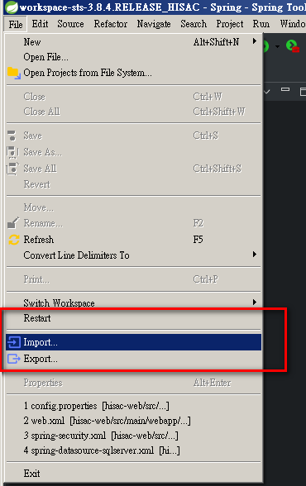
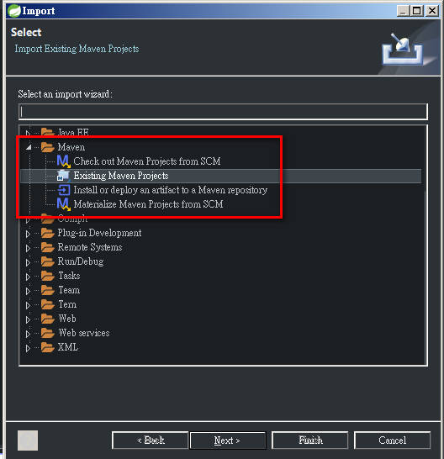
Import

Slide 15
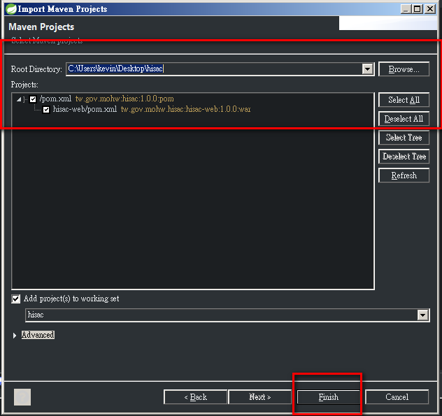

Slide 16
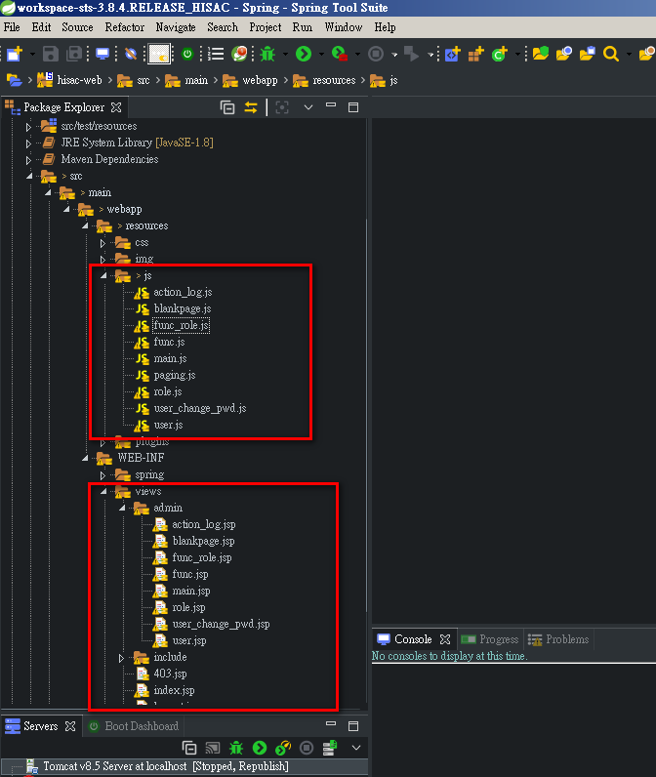

Slide 17
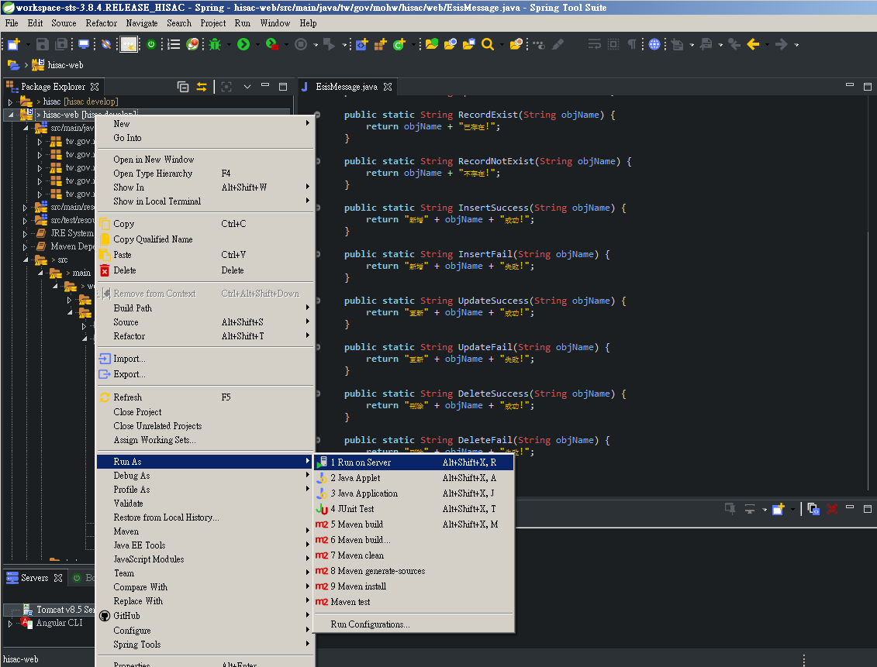

Slide 18
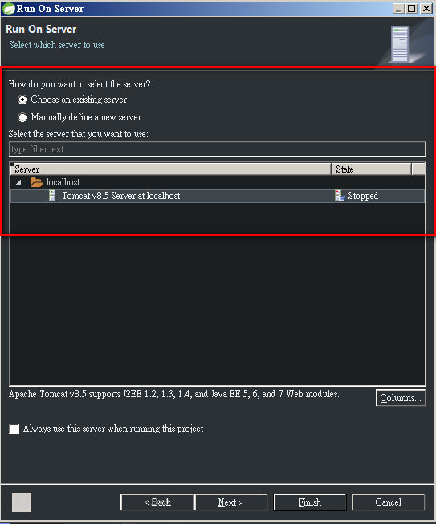

Slide 19
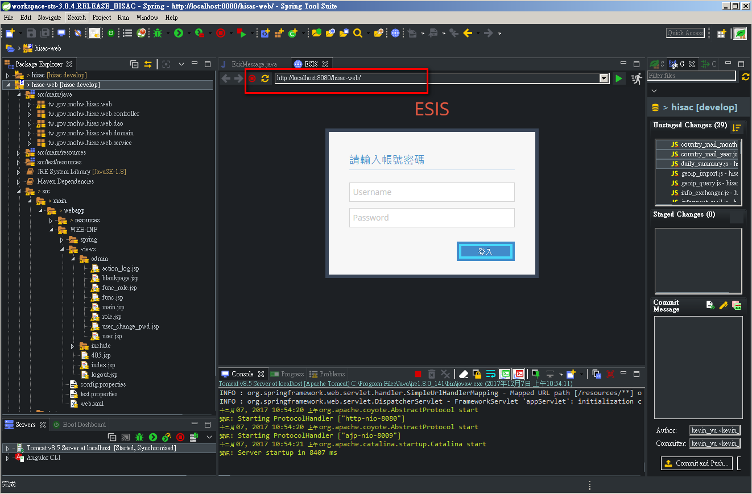

Slide 20
STS環境設定
Java->Code Style->Formatter->Active profile(選擇Eclipse 2.1[built-in])統一開發格式
JavaScript->Code Style->Formatter->Active profile(選擇Eclipse 2.1[built-in])統一開發格式

Slide 21
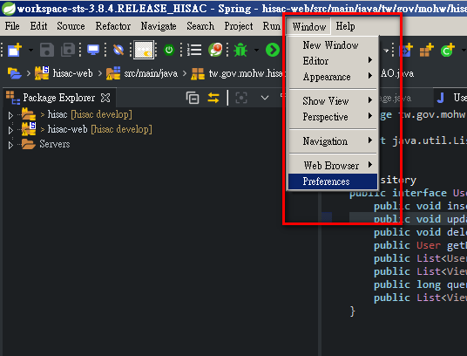

Slide 22
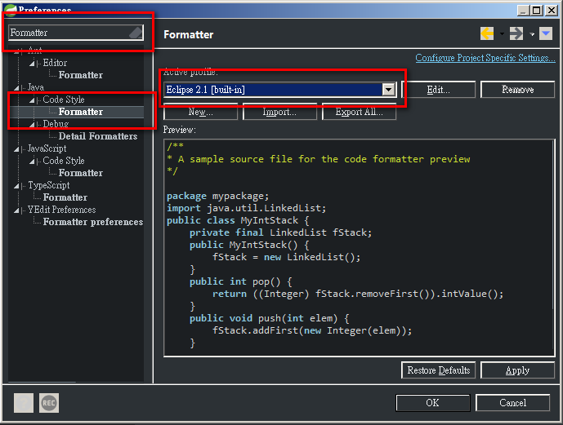
Java->Code Style->Formatter->Active profile(選擇Eclipse 2.1[built-in])統一開發格式

Slide 23
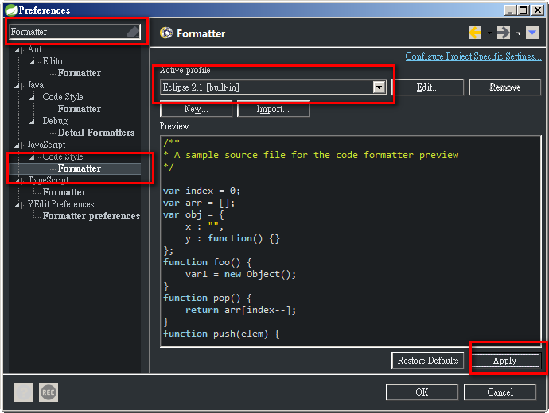
JavaScript->Code Style->Formatter->Active profile(選擇Eclipse 2.1[built-in])統一開發格式

Slide 24
STS環境設定
Windows->Preferences->General->Workspace->Text file encoding(select Other->UTF-8)
Windows->Preferences->General->Workspace->New Text File line (select Default(Windows)->Unix)

Slide 25
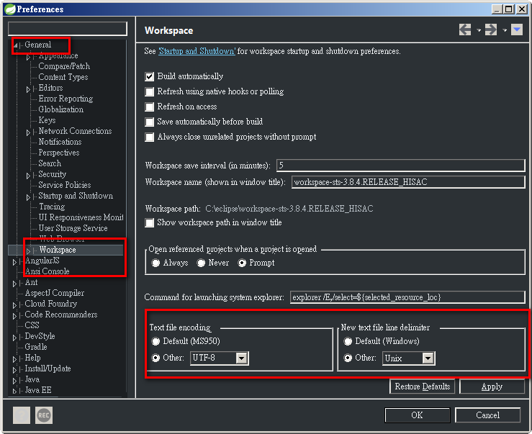
中文亂碼解決方法：環境編碼設定改 UTF-8

Slide 26
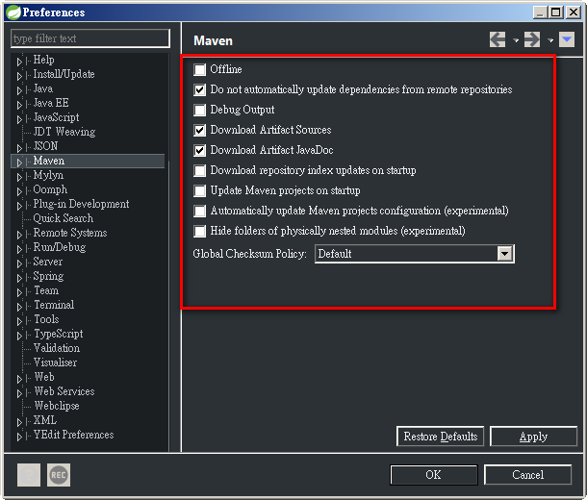
Windows->Preferences->Maven(click Download Artifact Source & JavaDoc)

Slide 28
程式碼開發規範

Slide 29
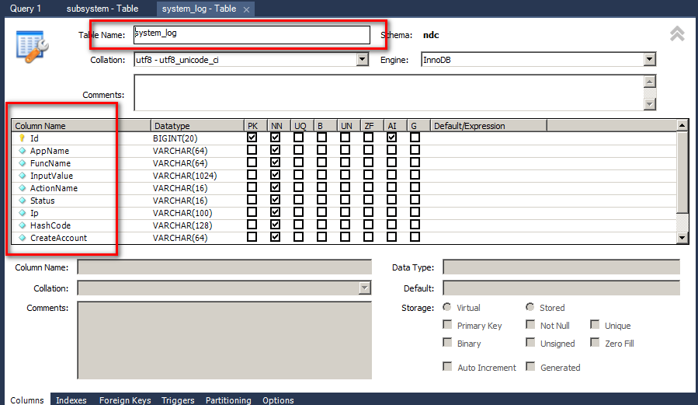
DB 規範
Table 名稱 : 小寫+底線
欄位: 大小寫駝峰式

Slide 30
程式碼
註解
方法名稱 第一字元 大寫
變數名稱 第一字元 小寫

Slide 31
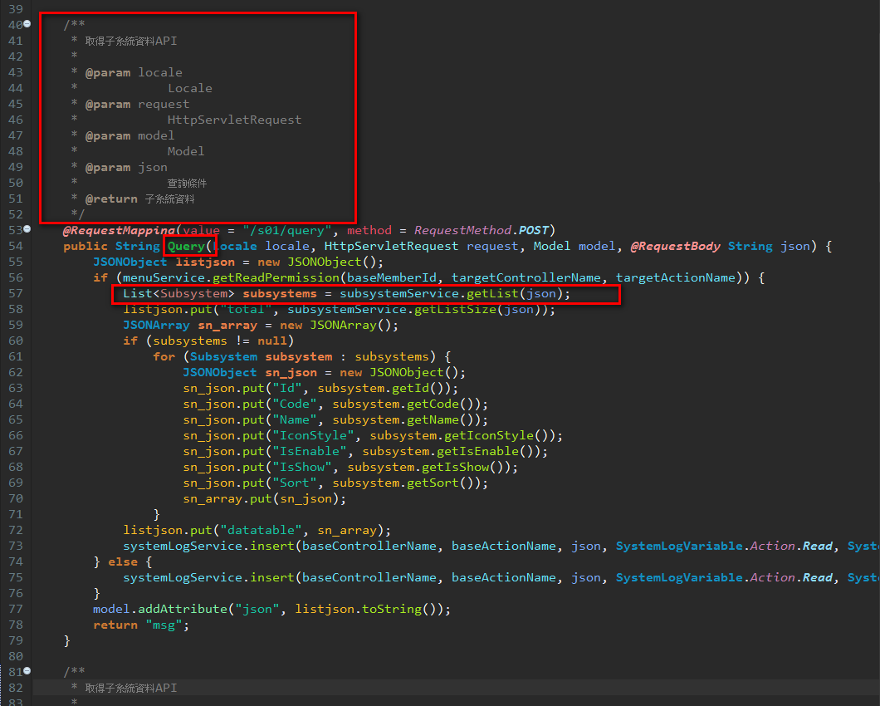

Slide 32
變數名稱
統一的宣告
統一的變數名稱
統一的命名原則(以資料庫命名原則為基礎)
統一的寫法

Slide 33
MVC 一種軟體架構模式，把系統分成三個種核心，分別為:Model, View, Controller。
主要將網頁分成邏輯處理(物件操作)、視覺呈現與路由控制(發送、接收請求)，各種元件
處理不同的工作，強調職責分離，開發與維護人員可以更快速對於目的與問題，找到該處理的程式，讓程式的修改與功能擴充簡化，提高程式可用性。

Slide 34
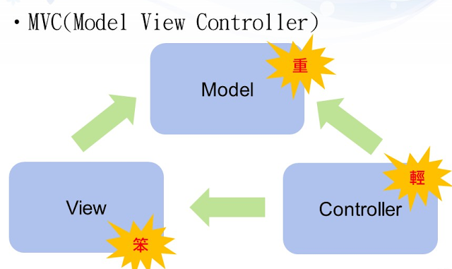

Slide 35
DAO
DAO (data-access-object)主要是讓處理及操作資料庫更為方便，用來封裝資料庫持久層的操作,即可將很多複雜的資料操作語法和業務邏輯分開

Slide 36
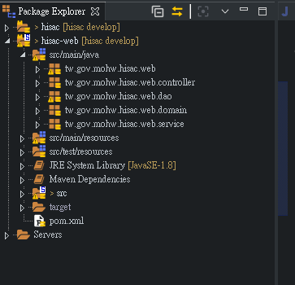
Package Name
tw.gov.mohw.hisac.web
共用元件

Slide 37
Domain
資料庫Table定義

Slide 38
Dao
DAO 主要是讓處理及操作資料庫更為方便，用來封裝資料庫持久層的操作
資料庫新增修該刪除查詢定義及實作

Slide 39
Service
存放需要進行交易的邏輯 資料庫的方法流程及控制
讓Controller調用

Slide 40
Controller
處理和回應使用者輸入和互動
控制程式流程
Json/輸入/輸出

Slide 41
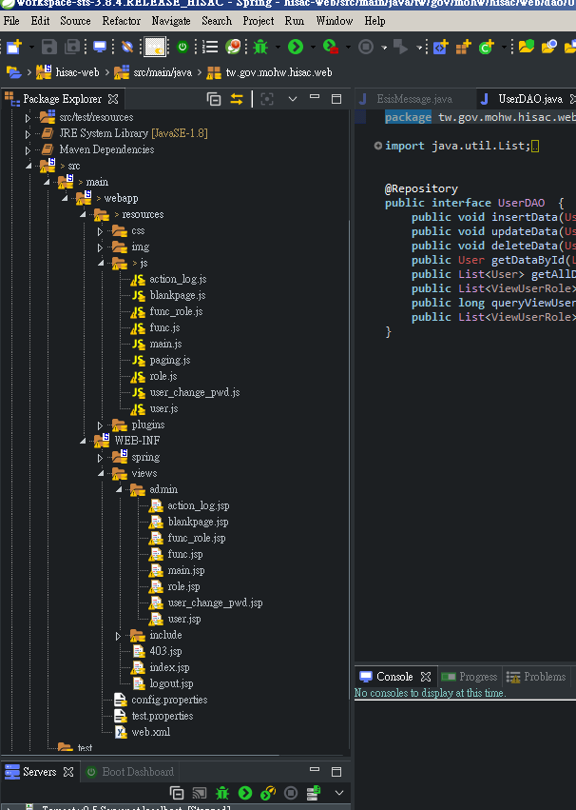
Angular js畫面處理
HTML畫面處理

Slide 42
命名原則
Model
DAO
Controller
View :jsp

Slide 43
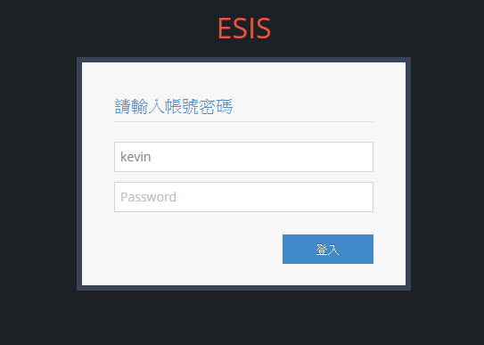
帳號:kevin 密碼:kevin

Slide 44
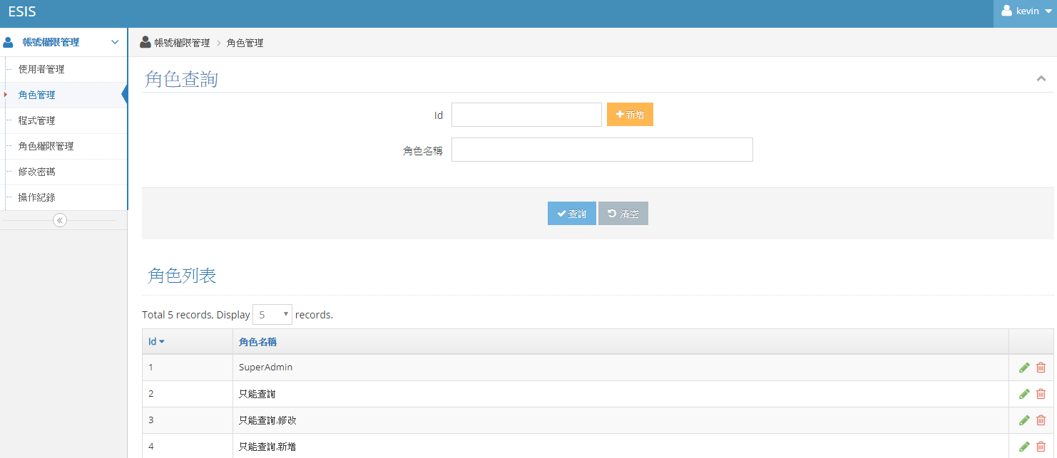

Slide 45
使用套件(確保IE9+可使用)
AngularJs API – 1.6.7(ie9~) https://code.angularjs.org/1.6.7/docs/api
jQuery – 3.2.1(ie9~) https://jquery.com/
Bootstrap - 3.3.7(ie8~) https://getbootstrap.com/docs/3.3/getting-started/#support

Slide 46
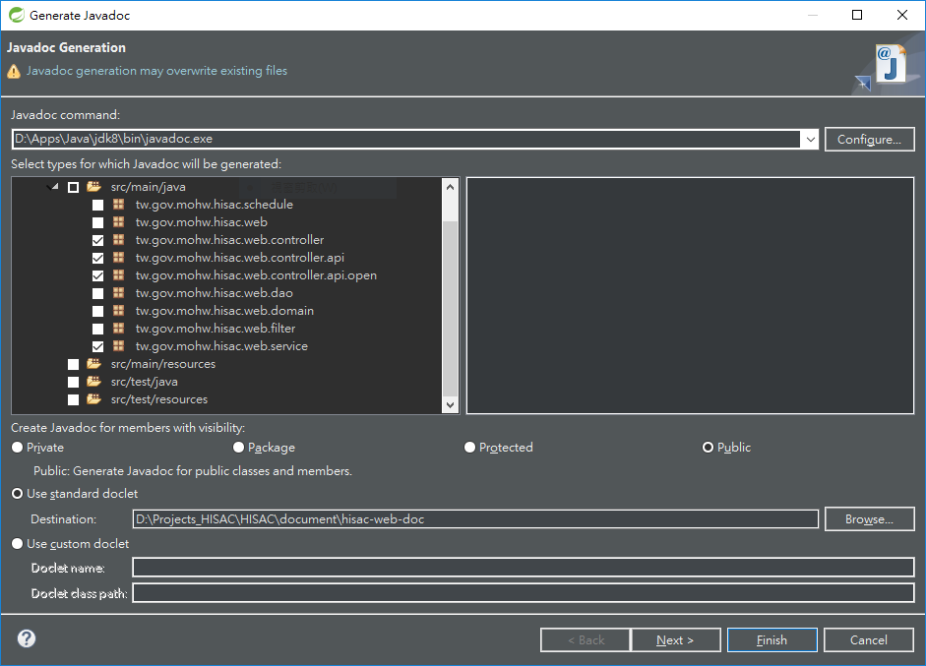
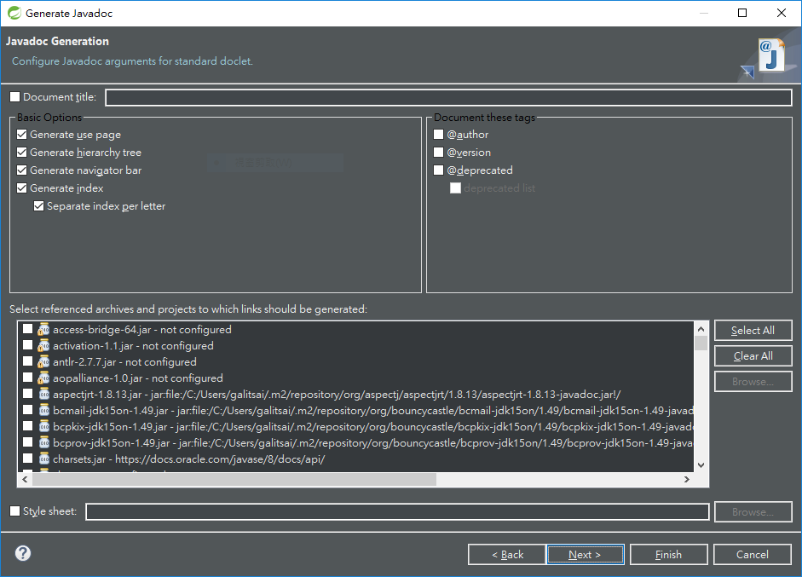
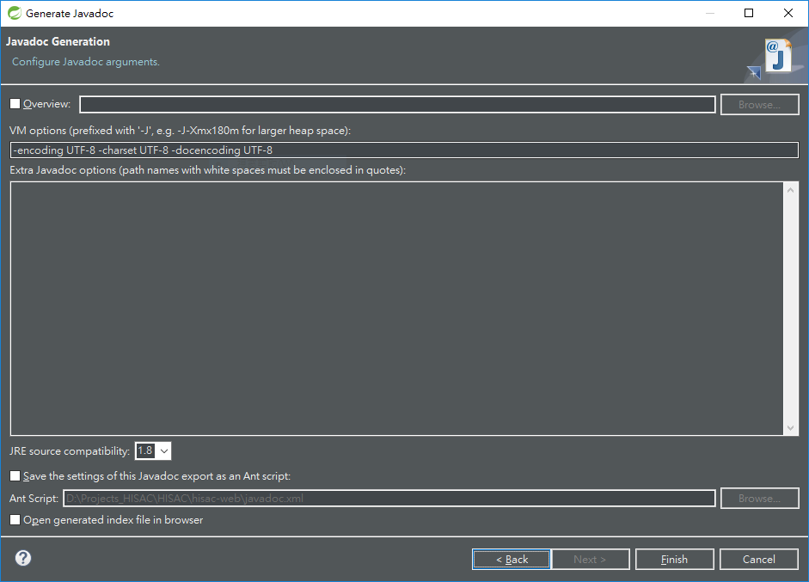
Javadoc 文件產生步驟
1.指定javadoc執行程式位置
(jdk\bin\javadoc)
2.指定產生doc 位置
(專案下document\hisac-web-doc)
3.設定編碼
(-encoding UTF-8 -charset UTF-8 -docencoding UTF-8)

